Slide 1
Umriss Styropor- und Styrodur-Platte
Diese Folie ausdrucken (bei Ganzseitige Folien den Haken – Auf Seitenformat skalieren herausnehmen), laminieren, das Rechteck ausschneiden und den Umriss auf die Platten (Styropor und Styrodur) übertragen. Dann ausschneiden.
Styropor-Platte: 240*145*15 mm
Styrodur-Platte: 240*145*20 mm

Slide 2
Styrodur-Platte 1 (Grundriss-Darstellung)
Diese Folie ausdrucken, laminieren und die Rechtecke ausschneiden. Das ergibt eine Schablone zum Aufmalen der Schnittlinien auf die Styrodur-Platte. Danach mit Styropor-Schneider ausschneiden (rot gepunktete Linien sind Schnittansätze).
Wichtig: Die farbig markierten Formen werden weiter benötigt, die weißen sind Abfall.
2x Probenbecher, Flasche mit Kalkwasser
Beutel mit Luftballons
Spritze 20ml + Kanüle
Modelle Kohlenstoff und Metall
Modell Symbole
Modell Elektronen
Reagenzglas
Reagenzglas
Spatel

Slide 3
Grüne Rechtecke (noch benötigt?)
Von diesen ausgeschnittenen Quader an der Unterseite 5mm abschneiden.
Den dicken Quader zurück in das entstandene Loch der Styrodur-Platte kleben.
Das obere Rechteck weiter verwenden
Hier schneiden

Slide 4
Übersicht des Aufbaues (seitliche Ansicht)
Nur zu Orientierung.
Styrodurplatte 1
Klebung
Styroporplatte

Slide 5
20x Moosgummi-Modell für die Elektronen
Die Scheibchen d=20mm mit dem Locheisen ausstanzen. Sanft mit dem Hammer klopfen, Holzplatte o.ä. unterlegen.
Auf einer Seite mit einem schwarzen Folien-Stift (permanent) ein Minus-Zeichen auftragen.
Dasselbe Locheisen für die Löcher in den anderen Modellen benutzen.

Slide 6
2x Moosgummi-Modell für Kohlenstoff
Für jedes Modell 2 Scheiben unterer Teil d= 85mm und oberer Teil d=85mm mit dem Kreisschneider ausschneiden.
Auf den oberen Teil die Etiketten kleben wie aufgezeichnet (4 Gruppen zu je 2 Modell-Elektronen).
Das Loch (weiß) wird mit dem Locheisen ausgestanzt.
Dann beide Scheiben mit transparent trocknendem Bastelkleber übereinander kleben.
Im Trockenschrank bei 50°C 10 Min. trocknen.
In die freien Felder mit einem schwarzen Stift ein Plus schreiben
+
Unterer Teil
d=85mm
Oberer Teil
d= 85mm
Etikett d=19mm
z.B. Herma
+
+
+

Slide 7
4x Moosgummi-Modell für Kupfer
1 Scheibe (unterer Teil) d=60mm rot mit dem Kreisschneider ausschneiden.
1 Scheibe (oberer Teil) d=60mm grau mit dem Kreisschneider ausschneiden.
Löcher (weiß) d=20mm mit dem Locheisen ausstanzen.
Dann beide Scheiben mit transparent trocknendem Bastelkleber übereinander kleben.
Im Trockenschrank bei 50°C 10 Min. trocknen.
Dann durch die Löcher mit Folienstift schwarz permanent ein Plus schreiben.
Unterer Teil
d=60mm
Oberer Teil
d= 60
d=
20mm
+
+
+
+

Slide 8
2x Moosgummi-Modell für Eisen
1 Scheibe (unterer Teil) d=60mm rot mit dem Kreisschneider ausschneiden.
1 Scheibe (oberer Teil) d=60mm grau mit dem Kreisschneider ausschneiden.
Löcher (weiß) d=20mm mit dem Locheisen ausstanzen.
Dann beide Scheiben mit transparent trocknendem Bastelkleber übereinander kleben.
Im Trockenschrank bei 50°C 10 Min. trocknen.
Dann durch die Löcher mit Folienstift schwarz permanent ein Plus schreiben.
Unterer Teil
d=60mm
d=
20mm
+
+
+
+
+

Slide 9
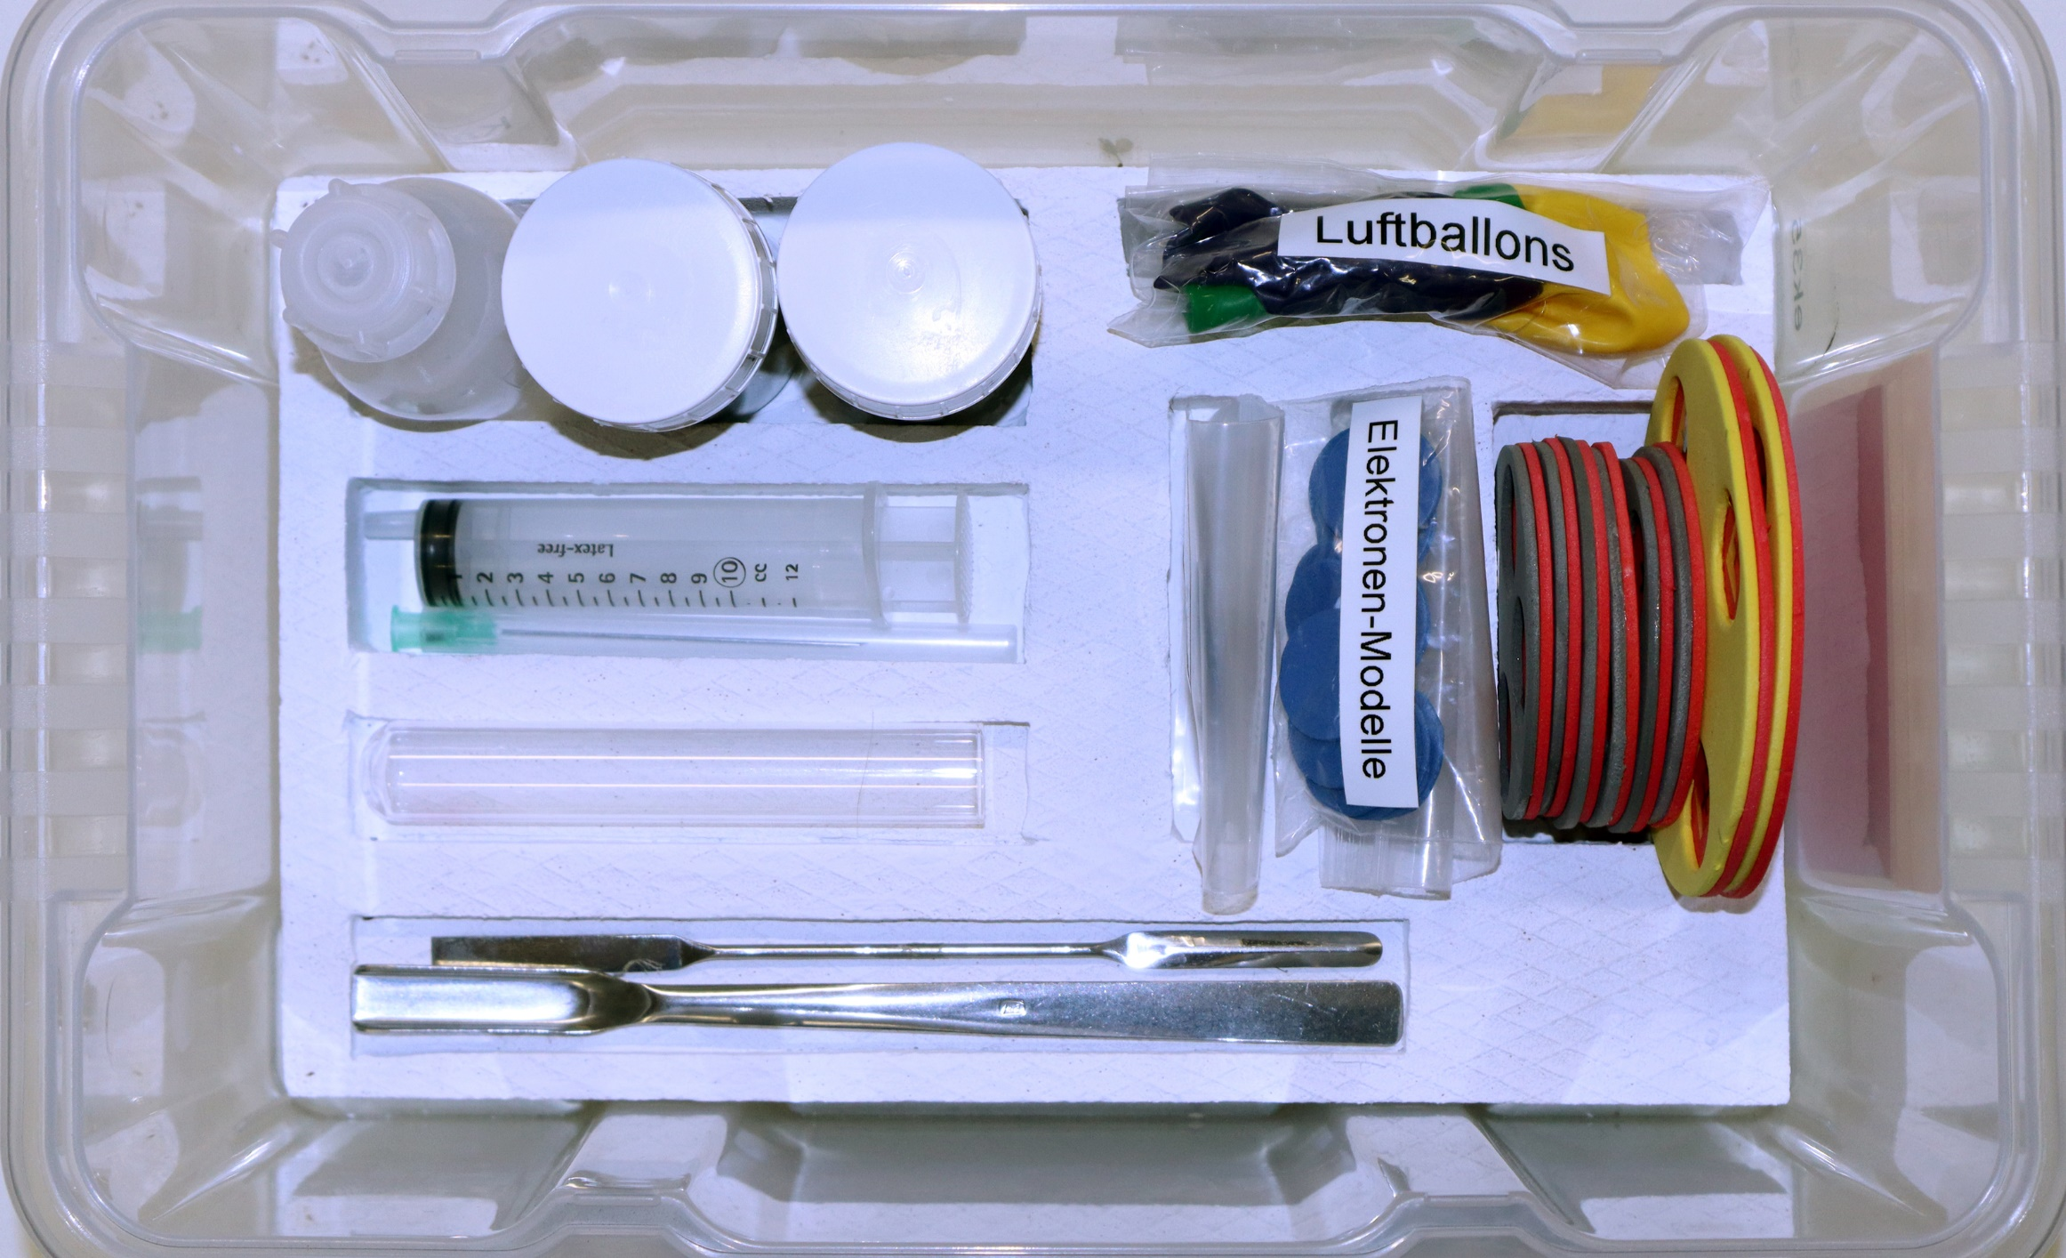
Aufsicht bestückte Kiste

